Slide 1

I contratti della navigazione da diporto
Gianfranco benelli

Slide 2
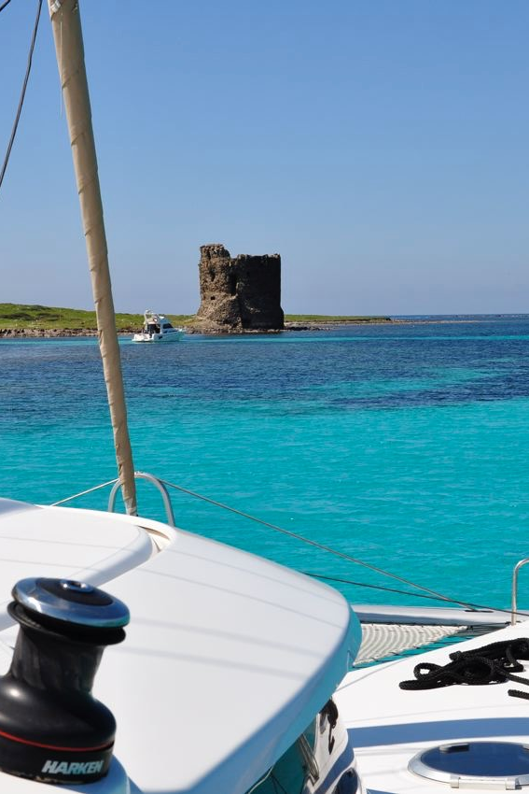
NAVIGAZIONE DA DIPORTO
navigazione effettuata in acque marittime ed interne a scopi sportivi o ricreativi e senza fine di lucro (art. 1. comma 2, cod. dip.)
…nonché quella esercitata a scopi commerciali, anche mediante le navi di cui all'articolo 3 della legge 8 luglio 2003, n. 172, ferma restando la disciplina ivi prevista (d.lgs. 229/2017)
Notes:
È navigazione da diporto quella effettuata a scopi sportivi o ricreativi, dai quali esuli il fine di lucro (art. 1, comma 2, l. 11 febbraio 1971, n. 50

Slide 3
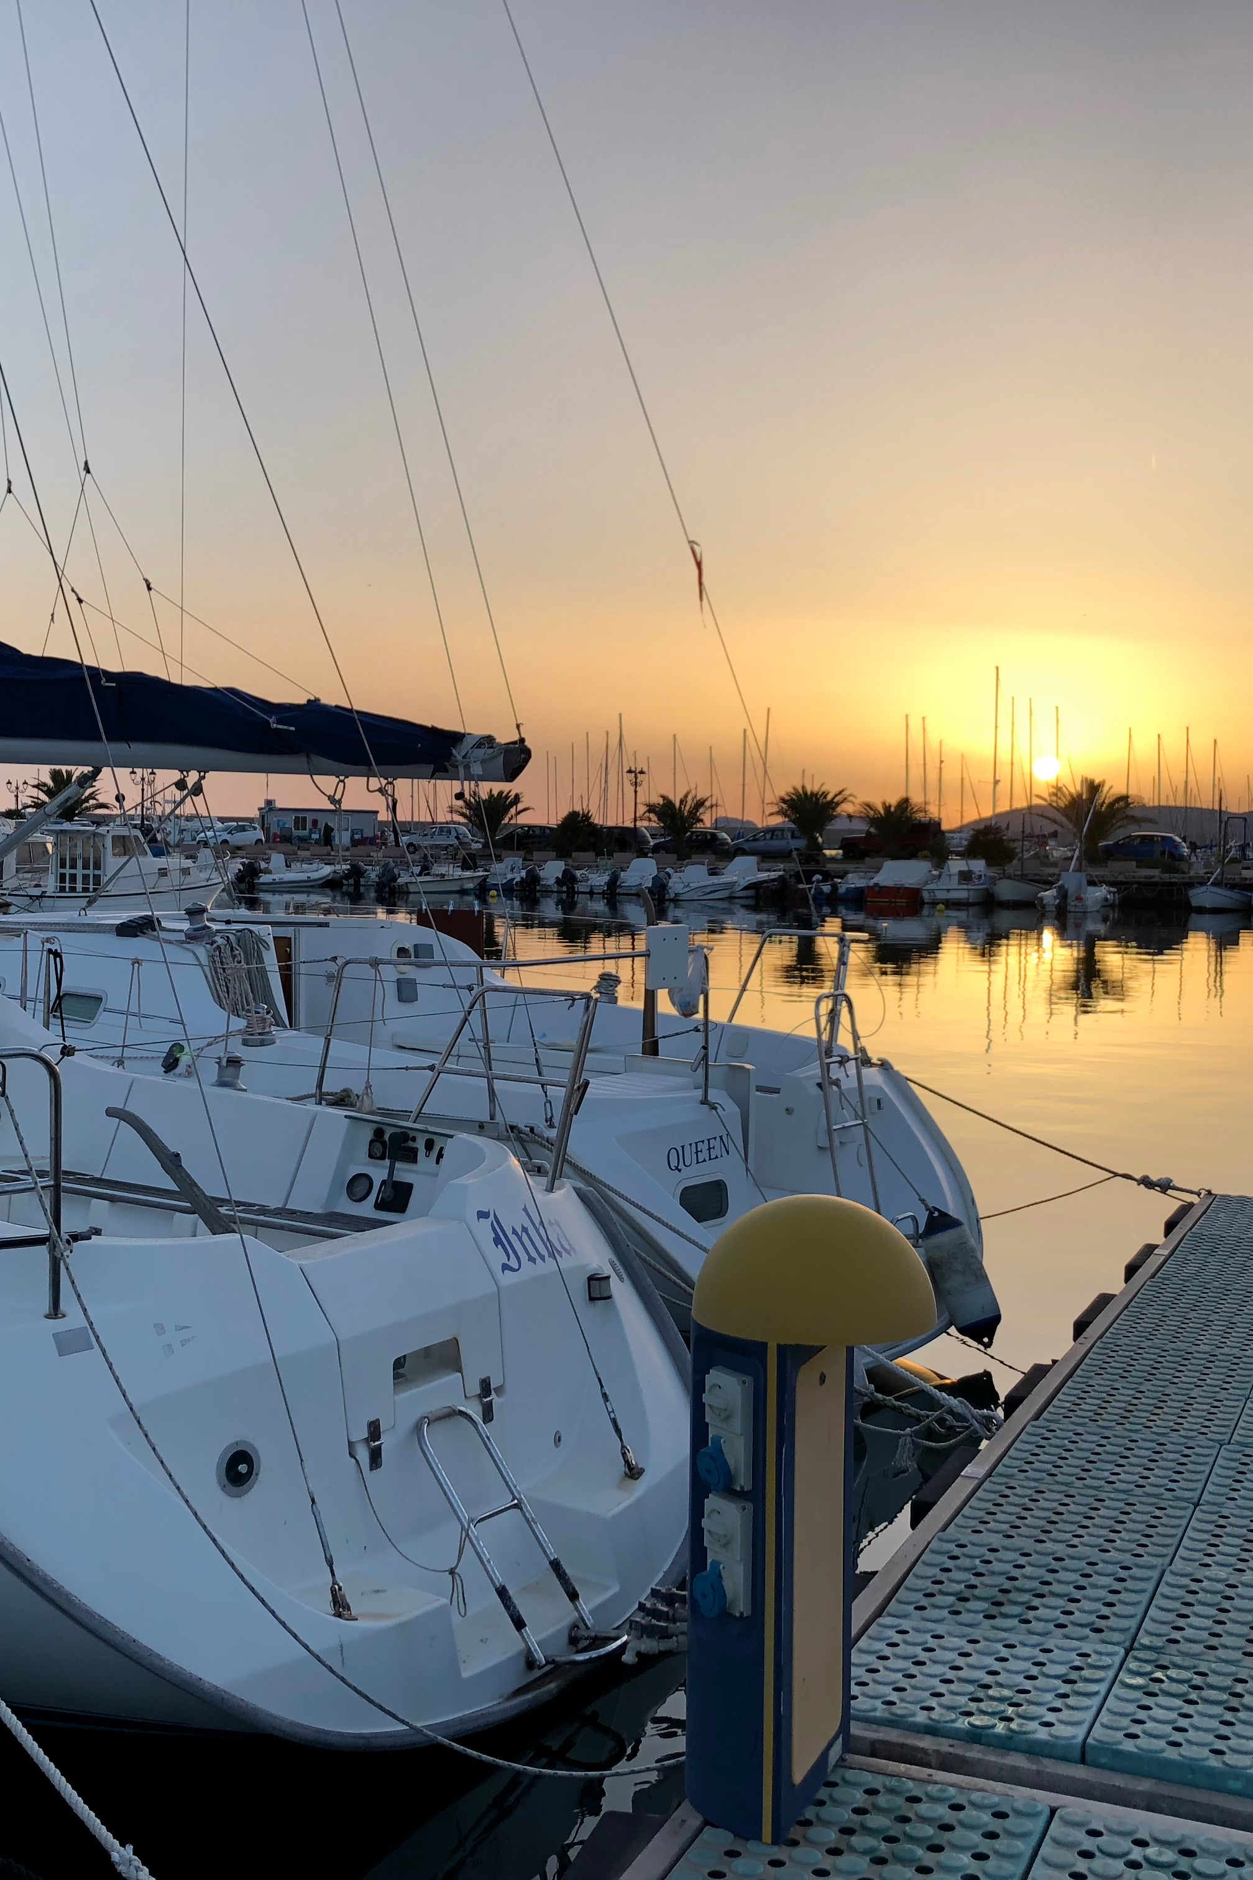
fonti
D.lgs. 18 luglio 2005, n. 171 (codice della nautica da diporto)
D.lgs. 3 novembre 2017, n. 229
D.lgs. 12 novembre 2020, n. 160
Cod. nav. artt. 213-218: abrogati (salvo art. 217)

Slide 4
Specialità della disciplina della navigazione da diporto («specialità nella specialità»)
art. 1, comma 3, c. dip. deroga alla gerarchia delle fonti: fa prevalere, sul codice della navigazione e sulle norme attuative, fonti subordinate (regolamenti e usi) inerenti alla navigazione da diporto
«Per quanto non previsto dal presente codice, in materia di navigazione da diporto si applicano le leggi, i regolamenti e gli usi di riferimento ovvero, in mancanza, le disposizioni del codice della navigazione […] e le relative norme attuative»

Slide 5
responsabilità
Art. 40 - Responsabilità civile
1. La responsabilità civile verso i terzi derivante dalla circolazione delle unità da diporto, come definite dall’articolo 3, è regolata dall’articolo 2054 del codice civile e si applica la prescrizione stabilita dall’articolo 2947, comma 2, dello stesso codice [due anni].
2. Ai fini dell’applicazione dell’articolo 2054, comma 3, del codice civile il locatario dell’unità da diporto è responsabile in solido con il proprietario e, in caso di locazione finanziaria, l’utilizzatore dell’unità da diporto è responsabile in solido con il conducente in vece del proprietario.

Slide 6
assicurazione obbligatoria
Art. 41 - Assicurazione obbligatoria
1. Le disposizioni del decreto legislativo 7 settembre 2005, n. 209*, e successive modificazioni si applicano alle unità da diporto come definite dall’articolo 3, con esclusione delle unità a remi e a vela non dotate di motore ausiliario.
2. Le disposizioni del decreto legislativo 7 settembre 2005, n. 209, e successive modificazioni, si applicano ai motori amovibili di qualsiasi potenza, indipendentemente dall’unità sulla quale vengono applicati […]
3‐bis. Le disposizioni di cui ai commi 1, 2 e 3 si applicano alle unità da diporto utilizzate a fini commerciali di cui all’articolo 2 del presente codice, con l'obbligo di assicurazione della responsabilità per danni riportati dal conduttore e dalle persone trasportate.
* codice delle assicurazioni

Slide 7
dichiarazione di armatore
Chi assume l'esercizio di unità da diporto deve fare la dichiarazione di armatore all'Ufficio di conservatoria centrale delle unità da diporto (UCON) tramite lo sportello telematico del diportista (STED)
Se l'esercizio non è assunto dal proprietario, qualora l'armatore non vi provveda, la dichiarazione può essere fatta dal proprietario (art. 24‐bis)
In mancanza della dichiarazione di armatore, armatore si presume il proprietario fino a prova contraria

Slide 8
responsabilità armatore
L'armatore è responsabile delle obbligazioni contratte, per quanto riguarda sia l'utilizzo che l'esercizio dell'unità da diporto (art. 24-bis, comma 9)
LIMITAZIONE: per le obbligazioni contratte in occasione e per i bisogni di un viaggio, e per le obbligazioni sorte da fatti o atti compiuti durante lo stesso viaggio, a eccezione di quelle derivanti da proprio dolo o colpa grave, l'armatore di una unità da diporto di stazza lorda inferiore alle 300 tonnellate può limitare il debito complessivo a una somma pari al valore dell’unità e all'ammontare del nolo e di ogni altro provento del viaggio

Slide 9
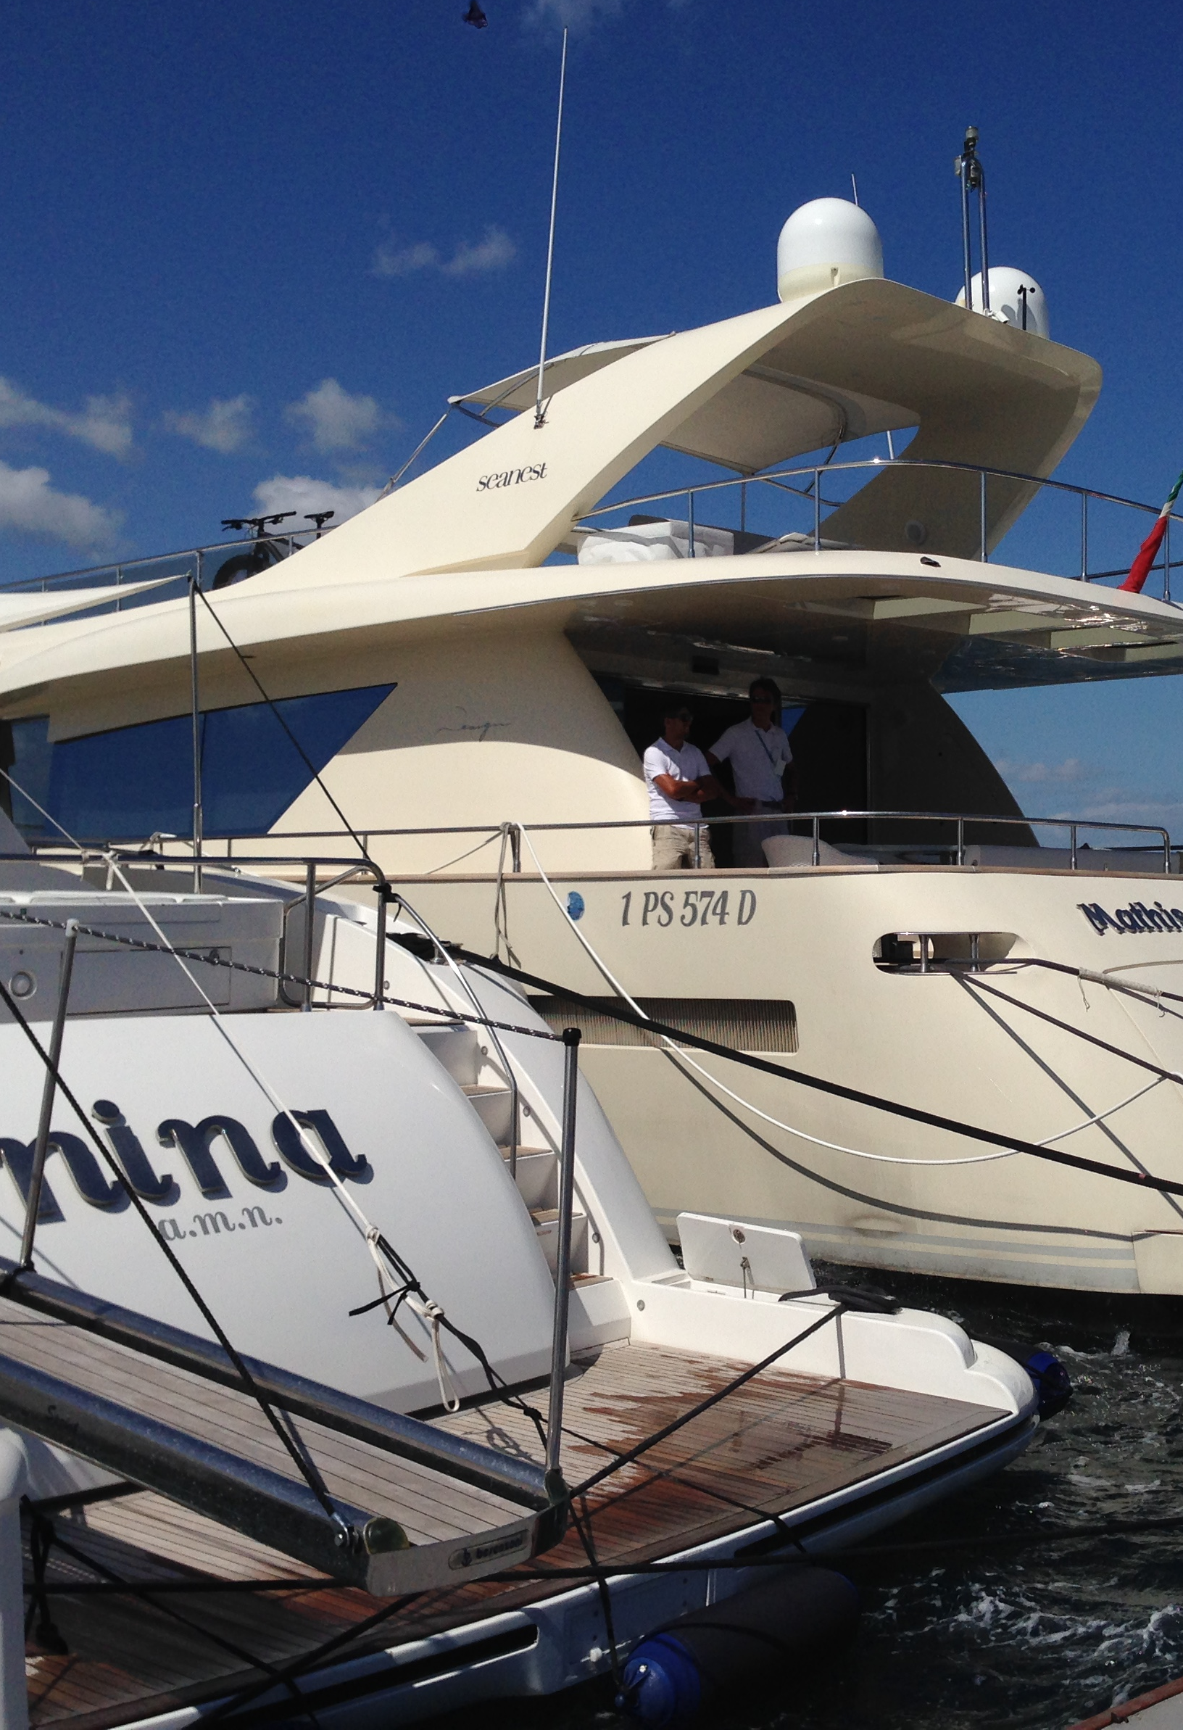
unità da diporto
unità da diporto: ogni costruzione di qualunque tipo e con qualunque mezzo di propulsione destinata alla navigazione da diporto
unità utilizzata a fini commerciali ‐ commercial yacht
nave da diporto (maggiore, minore o minore storica)
imbarcazione da diporto
natante da diporto
moto d’acqua
unità da diporto a controllo remoto

Slide 10
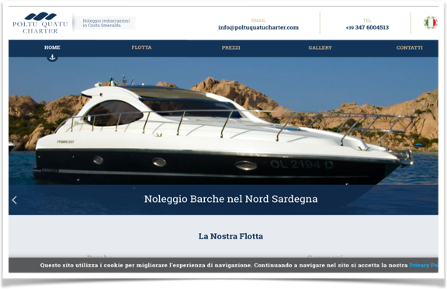
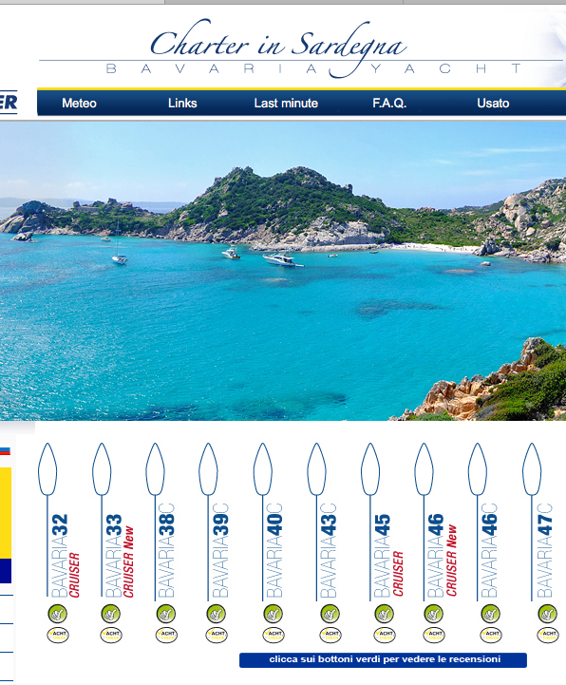
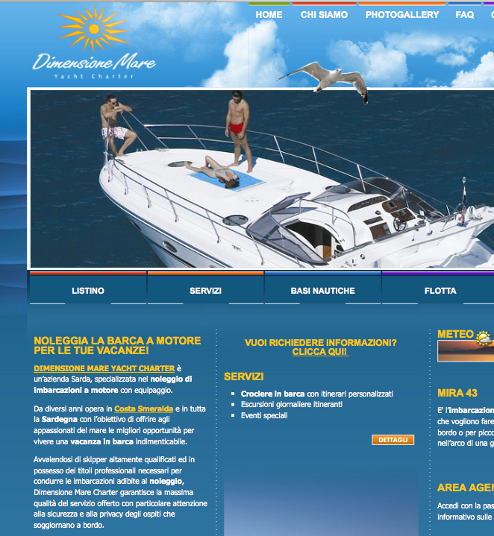
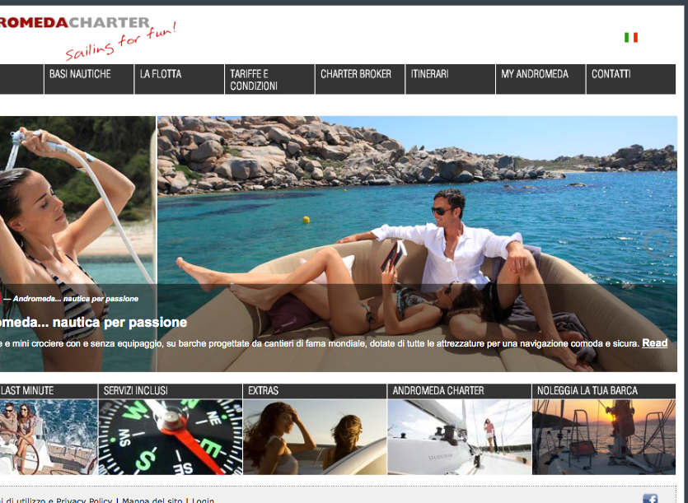
l’uso commerciale delle unità da diporto

Slide 11
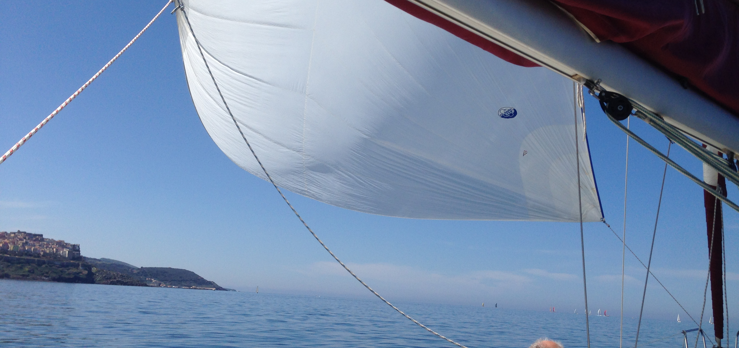
destinazione commerciale delle unità da diporto
IN ALCUNI CASI (TASSATIVI?) LE UNITà DA DIPORTO POSSONO ESSERE UTILIZZATE A FINI COMMERCIALI
quando l’unità è
oggetto di contratti di locazione o di noleggio
utilizzata per l’insegnamento professionale della navigazione da diporto
utilizzata come unità appoggio per i praticanti immersioni subacquee a scopo sportivo o ricreativo
utilizzata per l’assistenza all’ormeggio di unità da diporto
utilizzata per attività di assistenza e traino di unità da diporto
utilizzata per per l'esercizio di attività in forma itinerante di somministrazione di cibo e di bevande e di commercio al dettaglio.

Slide 12
uso commerciale
delle unità da diporto
- contratti di locazione e di noleggio
- insegnamento professionale della navigazione da diporto
- unità appoggio per immersioni subacquee a scopo sportivo o ricreativo

Slide 13
contratto di locazione
Art. 42 - Locazione e forma del contratto
1. La locazione di unità da diporto è il contratto con il quale una delle parti si obbliga verso corrispettivo a cedere il godimento dell’unità da diporto per un periodo di tempo determinato.
2. Con l’unità da diporto locata, il conduttore esercita la navigazione e ne assume la responsabilità ed i rischi.
3. Il contratto di locazione delle imbarcazioni e delle navi da diporto è redatto per iscritto a pena di nullità ed è tenuto a bordo in originale o copia conforme [forma scritta ad substantiam].
4. La forma del contratto di sublocazione o di quello di cessione è regolata dal comma 3.

Slide 14
Art. 43 - Scadenza del contratto
1. Salvo espresso consenso del locatore, il contratto non s’intende rinnovato ancorchè, spirato il termine stabilito, il conduttore conservi la detenzione dell’unità da diporto.
2. Salvo diversa volontà delle parti, nel caso di ritardo nella riconsegna per fatto del conduttore per un periodo non eccedente la decima parte della durata del contratto di locazione, non si fa luogo a liquidazione di danni ma al locatore, per il periodo di tempo eccedente la durata del contratto, è dovuto un corrispettivo in misura doppia di quella stabilita nel contratto stesso.
Art. 44 - Prescrizione
1. I diritti derivanti dal contratto di locazione si prescrivono col decorso di un anno. Il termine decorre dalla scadenza del contratto o, nel caso di cui al comma 2 dell’articolo 43, dalla riconsegna dell’unità.

Slide 15
Art. 45 - Obblighi del locatore
1. Il locatore è tenuto a consegnare l’unità da diporto, con le relative pertinenze, in perfetta efficienza, completa di tutte le dotazioni di sicurezza, munita dei documenti necessari per la navigazione e coperta dall’assicurazione di cui alla legge 24 dicembre 1969, n. 990, e successive modificazioni.
Art. 46 - Obblighi del conduttore
1. Il conduttore è tenuto ad usare l’unità da diporto secondo le caratteristiche tecniche risultanti dalla licenza di navigazione e in conformità alle finalità di diporto.

Slide 16

contratto di noleggio
il noleggiante (shipowner) mette a disposizione del noleggiatore (charterer) l’unità da diporto per un determinato periodo da trascorrere a scopo ricreativo in zone marine o acque interne di sua scelta, da fermo o in navigazione

Slide 17
Art. 47 - Noleggio di unità da diporto
1. Il noleggio di unità da diporto è il contratto con cui il noleggiante, in corrispettivo del nolo pattuito, si obbliga a mettere a disposizione dell’altra parte, noleggiatore oppure più noleggiatori a cabina, rispettivamente, l’unità da diporto o parte di essa per un determinato periodo da trascorrere a scopo ricreativo in zone marine o acque interne di sua scelta, da fermo o in navigazione, alle condizioni stabilite dal contratto. L’unità noleggiata rimane nella disponibilità del noleggiante, alle cui dipendenze resta anche l’equipaggio.
4. Nel caso di noleggio a cabina, salva diversa volontà delle parti, sono stipulati più contratti di noleggio per quanti sono i noleggiatori di ogni cabina o gruppo di cabine oggetto dei contratti stessi. In ogni caso, nei contratti è riportata l'indicazione del numero delle persone da imbarcare.

Slide 18
Art. 47 - Noleggio di unità da diporto
3. Il contratto di noleggio o di subnoleggio delle imbarcazioni e delle navi da diporto è redatto per iscritto a pena di nullità e deve essere tenuto a bordo in originale o copia conforme [forma scritta ad substantiam].
DIVIETO DI TRASPORTO CON UNITA’ DA DIPORTO:
2. Il contratto di noleggio non può avere ad oggetto l'attività di collegamento di linea ad orari prestabiliti tra due o più località predefinite.

Slide 19
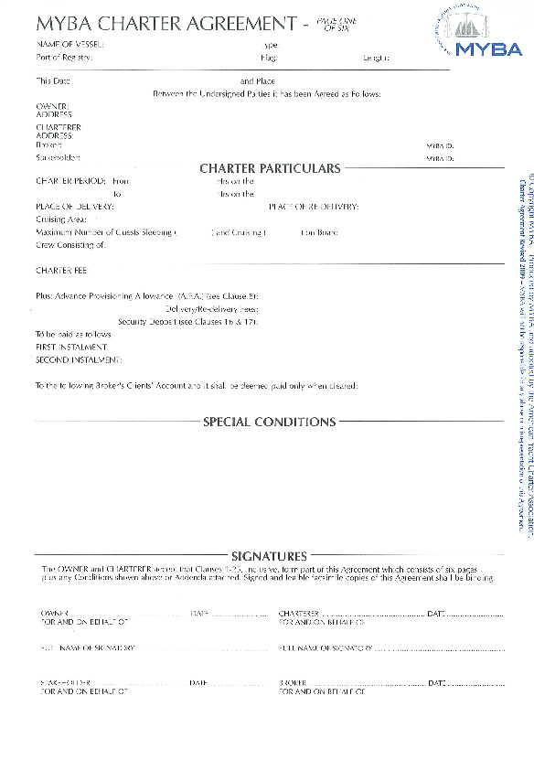
noleggio di unità da diporto
Comandante* (skipper) ed equipaggio sono alle dipendenze del noleggiante (armatore)
il noleggiante mette a disposizione l’unità armata ed equipaggiata, ed assicurata per la r.c. verso terzi e verso noleggiatore e passeggeri
il noleggiatore deve pagare il nolo pattuito e provvedere alle spese variabili (carburante, acqua, lubrificanti, ecc.)
* deve essere in possesso della speciale abilitazione alla conduzione di unità da diporto adibita al noleggio

Slide 20
Art. 48 - Obblighi del noleggiante
1. Il noleggiante è obbligato a mettere a disposizione l’unità da diporto in perfetta efficienza, armata ed equipaggiata convenientemente, completa di tutte le dotazioni di sicurezza, munita dei prescritti documenti e coperta dall’assicurazione di cui alla legge 24 dicembre 1969, n. 990, e successive modificazioni, estesa in favore del noleggiatore o dei noleggiatori a cabina e dei passeggeri per gli infortuni e i danni subiti in occasione o in dipendenza del contratto di noleggio, in conformità alle disposizioni ed ai massimali previsti per la responsabilità civile.
NB: no obblighi protezione… ma assicurazione obbligatoria!

Slide 21
Art. 49 - Obblighi del noleggiatore
1. Nel noleggio di unità da diporto, salvo che sia stato diversamente pattuito, il noleggiatore provvede al combustibile, all’acqua ed ai lubrificanti necessari per il funzionamento dell’apparato motore e degli impianti ausiliari di bordo, per la durata del contratto.
1-bis. Nel caso di noleggio a cabina, salvo che sia stato diversamente pattuito, i noleggiatori provvedono a quanto previsto nel comma 1 secondo le quote stabilite nel contratto.

Slide 22
Art. 2 - Unità da diporto utilizzata a fini commerciali
1. L'unità da diporto è utilizzata a fini commerciali quando […]
2. L'utilizzazione a fini commerciali delle imbarcazioni e navi da diporto è annotata nell'Archivio telematico centrale delle unità da diporto (ATCN) con l'indicazione delle attività svolte e dei proprietari o armatori delle unità […]. Gli estremi dell'annotazione sono riportati sulla licenza di navigazione […].
4. Le unità da diporto di cui al comma 1, lettera a), possono essere utilizzate esclusivamente per le attività a cui sono adibite.

Slide 23
noleggio occasionale
Art. 49 bis - Noleggio occasionale
1. Al fine di incentivare la nautica da diporto e il turismo nautico, il proprietario persona fisica o società non avente come oggetto sociale il noleggio o la locazione, ovvero l'utilizzatore a titolo di locazione finanziaria, di imbarcazioni e navi da diporto [...], può effettuare, in forma occasionale, attività di noleggio della predetta unità. Tale forma di noleggio non costituisce uso commerciale dell'unità.
2. Il comando e la condotta dell'imbarcazione da diporto possono essere assunti dal proprietario […] con il solo requisito del possesso da almeno tre anni della patente nautica di cui all'articolo 39 del presente codice, in deroga alle disposizioni recanti l'istituzione e la disciplina dei titoli professionali del diporto […]

Slide 24
3. […] l'effettuazione del noleggio è subordinata esclusivamente alla previa comunicazione […] all’Agenzia delle entrate e alla Capitaneria di porto territorialmente competente, nonché all'Inps ed all’Inail […]
3‐bis. Il contratto di noleggio deve essere tenuto a bordo in originale o copia conforme
5. I proventi derivanti dall'attività di noleggio di cui al comma 1, di durata complessiva non superiore a quarantadue giorni, sono assoggettati […] a un'imposta sostitutiva delle imposte sui redditi e delle relative addizionali, nella misura del 20 per cento […]

Slide 25
Esercizio abusivo di attività commerciali
Art. 55 - Esercizio abusivo delle attività commerciali con unità da diporto
1. Chiunque esercita le attività di cui all’articolo 2, comma 1, del presente codice senza l'osservanza delle disposizioni di cui al comma 2 del medesimo articolo ovvero utilizza unità da diporto per attività diverse da quelle cui sono adibite o esercita con unità da diporto le attività di trasporto di persone a titolo oneroso di cui agli articoli da 396 a 418 del codice della navigazione, è soggetto alla sanzione amministrativa del pagamento di una somma da 2775 euro a 11.017 euro […].
3. Nel caso di impiego di unità da diporto per le attività di trasporto di persone a titolo oneroso di cui al comma 1, la patente nautica è sospesa da uno a tre mesi e, se la violazione è reiterata nel biennio, la patente nautica è revocata.

Slide 26
LA CROCIERA A BORDO DI UNA UNITA’ DA DIPORTO
crociera turistica?
trasporto?
noleggio?
locazione?

Slide 27
CONTRATTO DI TRASPORTO
Il vettore si obbliga a trasferire persone e cose da un luogo ad un altro in cambio di un corrispettivo
Il vettore si obbliga a garantire l’incolumità del passeggero e la custodia delle cose durante il trasporto
NB: nel nostro ordinamento non è consentito effettuare attività di trasporto mediante unità da diporto

Slide 28
la crociera turistica
servizio turistico complesso composto da:
a) trasporto a fine di svago o ricreazione
b) pernottamento a bordo
c) eventuali servizi turistici non accessori (escursioni a terra; spettacoli; eventi sportivi; ecc.)
(art. 34 cod. tur.; art. 3, lett. t), reg. Ue n. 1177/2010)

Slide 29
1) Noleggio unitario con finalità di crociera
un soggetto acquista la disponibilità dell’unità da diporto, armata ed equipaggiata, per un periodo di vacanza a bordo
DISCIPLINA: contratto di noleggio (artt. 47 ss. cod. diporto)

Slide 30
2) crociera-noleggio con itinerario prestabilito
si distingue dal primo caso per il fatto che l’itinerario o programma di viaggio è prestabilito dal noleggiante (armatore), e il noleggiatore (charterer) non può modificarlo
DISCIPLINA: contratto di noleggio a viaggio (cod. nav.) o contratto di crociera turistica (cod. turismo)

Slide 31
3) cabin charter / crociera individuale
pluralità di contratti individuali o di coppie in cui si mette a disposizione una cuccetta o cabina a bordo dello yacht, insieme agli spazi comuni ed ai servizi a bordo
programma di viaggio prestabilito e non modificabile
periodo di tempo determinato e prezzo forfettario

Slide 32
4) cruise voyage agreement for commercial vessel in tourist use
contratto tra armatore-noleggiante (owner) e noleggiatore (charterer) avente ad oggetto una nave da diporto destinata al noleggio
contratti individuali tra noleggiatore-organizzatore e passeggeri partecipanti alla crociera
NB: i passeggeri-croceristi entrano in rapporto solo con il noleggiatore, che assume tutte le responsabilità dell’organizzatore (cod. turismo)

Slide 33
responsabilità
Uno dei maggiori problemi riguarda l’individuazione della responsabilità del noleggiante e/o dell’organizzatore della crociera
Nel noleggio non vi è assunzione esplicita di obblighi di protezione nei confronti del noleggiatore e dei suoi ospiti, coperti però dall’assicurazione obbligatoria
Nella crociera l’organizzatore risponde di tutti i danni (compreso il danno da vacanza rovinata) derivanti dall’inadempimento del contratto e di quelli provocati dai terzi fornitori di servizi compresi nel pacchetto

Slide 34
Locazione e noleggio natanti (d.m. 1 settembre 2021)
a) locazione: il contratto con il quale il locatore si obbliga verso corrispettivo a cedere il godimento di un natante da diporto ovvero di una moto d'acqua per un periodo di tempo determinato, anche giornaliero o orario o di frazione di ora, da trascorrere a scopo ricreativo e turistico in zone marine o acque interne, alle condizioni stabilite dal contratto
b) noleggio: il contratto con cui il noleggiante, in corrispettivo del nolo pattuito, si obbliga a mettere a disposizione di uno o piu' noleggiatori, rispettivamente, il natante da diporto o parte di esso, munito di equipaggio, per un periodo di tempo determinato, anche giornaliero o orario o di frazione di ora, da trascorrere a scopo ricreativo e turistico in zone marine o acque interne, alle condizioni stabilite dal contratto

Slide 35
Natura del noleggio di unità da diporto
Il noleggio di unità da diporto è un sottotipo del contratto di noleggio di nave disciplinato dal codice della navigazione o è un tipo a parte?
È ravvisabile un obbligo di protezione del passeggero (e di custodia delle sue cose) nel contratto di noleggio?
Il contratto di noleggio può essere assimilato al trasporto?
È ammissibile un contratto di trasporto con unità da diporto?

Slide 36
Sottotipi del contratto di noleggio di unità da diporto
Noleggi «tipici»
- noleggio unitario a tempo (con finalità di crociera)
- noleggio a cabina
- noleggio da fermo
- noleggio occasionale (unitario; a cabina; da fermo)
- noleggio con pluralità di noleggiatori (natanti)

Slide 37
Noleggio e pacchetti turistici
Tour Operator mette in vendita pacchetti turistici che hanno come oggetto una vacanza in barca (a bordo di unità da diporto)
TO: semplice intermediario (deve però avere il titolo di mediatore marittimo o mediatore del diporto) e contratto concluso tra cliente e società di charter
TO prende in locazione unità da diporto
A) TO (noleggiante) noleggia a cliente (noleggiatore)
B) TO (sublocatore) loca a cliente (subconduttore)

Slide 38
Contratto di ormeggio
contratto con cui il diportista, in cambio di un corrispettivo, ottiene la possibilità di sostare per un breve periodo in un approdo turistico, ovvero di utilizzare un posto barca per periodi stagionali più lunghi, anche pluriennali
Servizi accessori: energia elettrica; acqua; utilizzo infrastruttura; servizi igienici; raccolta rifiuti; telefonia e internet; ecc.

Slide 39
Natura ormeggio
Contratto ATIPICO
CONTENUTO: prestazioni riconducibili a diversi contratti tipici (locazione; somministrazione; deposito; contratto d’opera; ecc.)
Disciplina applicabile: locazione o deposito?
Struttura minima essenziale: messa a disposizione delle strutture portuali e assegnazione spazio acqueo
CUSTODIA: prestazione accessoria eventuale o tipica?
L’obbligo di custodia è quasi sempre presente nei formulari di contratto (tipizzazione sociale)
Giurisprudenza: non c’è solo se contratto esclude espressamente la custodia e la relativa responsabilità

Slide 40
Contratto di rimessaggio
Contratto in base al quale un soggetto consente ad altri, in cambio di un corrispettivo, di occupare con una unità da diporto (o un altro bene mobile) momentaneamente non utilizzato, uno spazion allestito con i servizi che ne garantiscano la funzionalità e la sorveglianza
Contratto atipico riconducibile al deposito (artt. 1766 ss. cod. civ.) + contratto di prestazione d’opera (prestazioni aggiuntive)
Struttura minima essenziale: presa in custodia del bene
Se esclusa custodia: locazione posto barca a terra

